Slide 1
АЭРОКОСМИЧЕСКИЕ МЕТОДЫ ИЗУЧЕНИЯ ГЕОДИНАМИЧЕСКИХ ПРОЦЕССОВ ПРИ ТРАНСПОРТНОМ СТРОИТЕЛЬСТВЕ

Slide 2
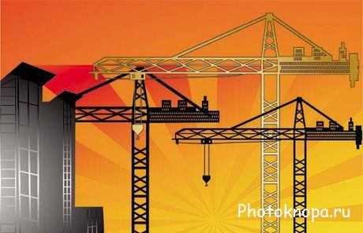
Осуществление работ по строительству подземных сооружений сопровождается геодинамическими процессами — непрерывным изменением напряженно- деформированного состояния горного массива вблизи контура выработки, проявляющимся в развитии процессов трещинообразования и разрушения.

Slide 3
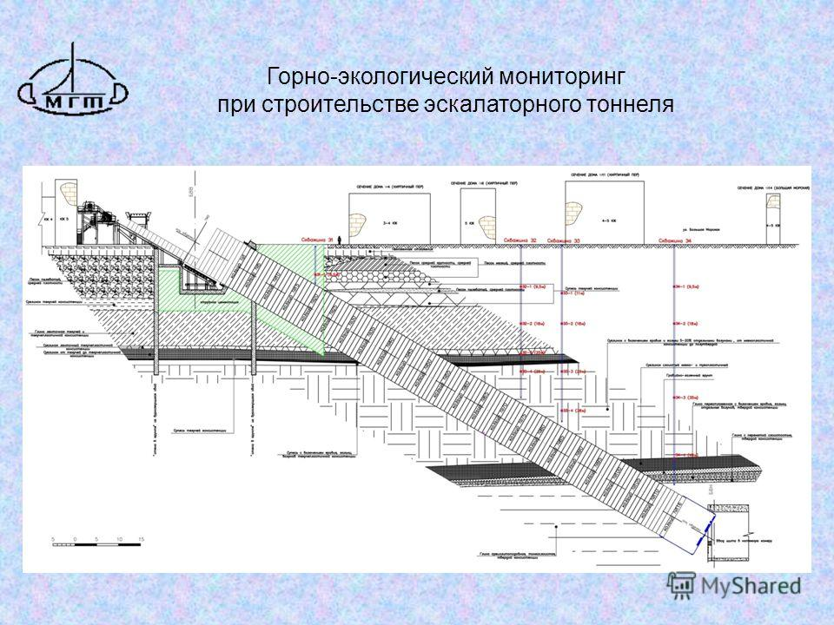
Своевременный и надежный контроль в рамках горно-экологического мониторинга при строительстве транспортных тоннелей позволяет обеспечивать высокую эффективность использования технологического оборудования.

Slide 4
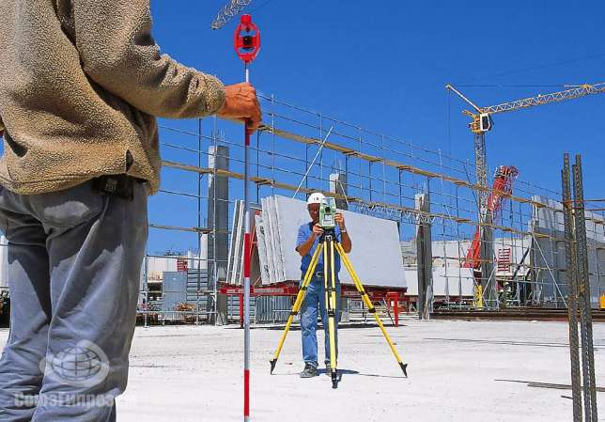
Основными методами геодинамических наблюдений являются:
Геодезическо-маркшейдерские наблюдения. Наблюдения за надземными сооружениями в зоне влияния тоннеля; аэрокосмические наблюдения за деформацией надземного дорожного полотна; наблюдения за деформациями конструкций тоннеля; наблюдения за состоянием окружающего массива грунта за пределами ограждающих конструкций тоннеля; наблюдения за существующими подземными сооружениями.

Slide 5
  Сейсмологические наблюдения. Регистрация местных (региональных) землетрясений; сейсмоакустические наблюдения для локального контроля горного массива с целыо прогнозирования горных ударов и внезапных выбросов породы и газа в непрерывном и дискретном режимах наблюдений; сейсмометрические исследования для исследования колебаний тоннеля и вмещающего массива при сейсмических воздействиях, а также исследования вибраций, например, прохождение поезда, во взаимосвязи с характерными сочетаниями внешних факторов, обусловленных геологическими, техническими и климатическими условиями.

Slide 6
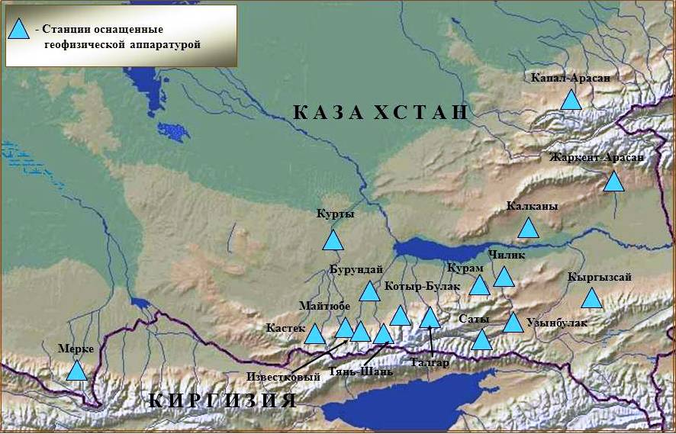

Slide 7
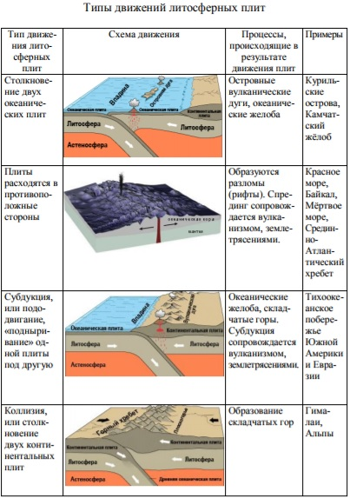
Использование глобальной системы позиционирования (GPS) позволяет получать детальную информацию о современных движениях в обширных регионах.

Slide 8
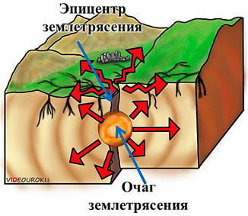
Детальное исследование каждого вида движений на всей земной поверхности представляется важным и необходимым. Все они тесно связаны друг с другом, так как медленные СДЗП (современные движения земной поверхности) на некоторых участках земной коры могут перерасти в средние, а затем и в быстрые. Все виды СДЗП довольно просто фиксируются с помощью геодезии. В самом деле, любое деформирование земной коры, в которой закреплены центры геодезических пунктов, непременно проявится в изменении взаимного положения этих центров, а также в изменении локального гравитационного поля, сопровождающего деформации.

Slide 9
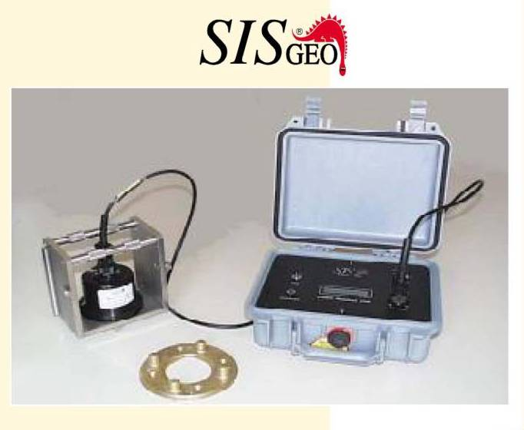
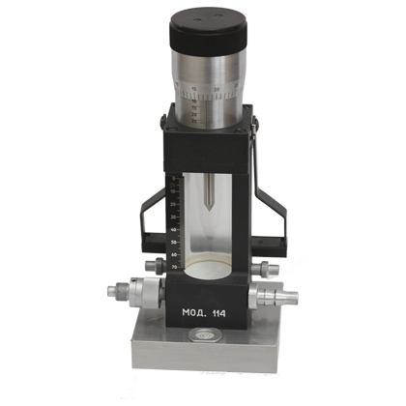
При изучении медленных деформаций в полевой инструментальной геофизике используют три типа приборов: деформографы – для изучения линейных и oбъемных деформаций горных пород; наклономеры – для измерения угла наклона земной поверхности и вертикальных сдвиговых деформаций и длиннобазисные гидростатические уровни – для измерения относительных вертикальных смещений.

Slide 10
СПАСИБО ЗА ВНИМАНИЕ!!!

